Slide 1
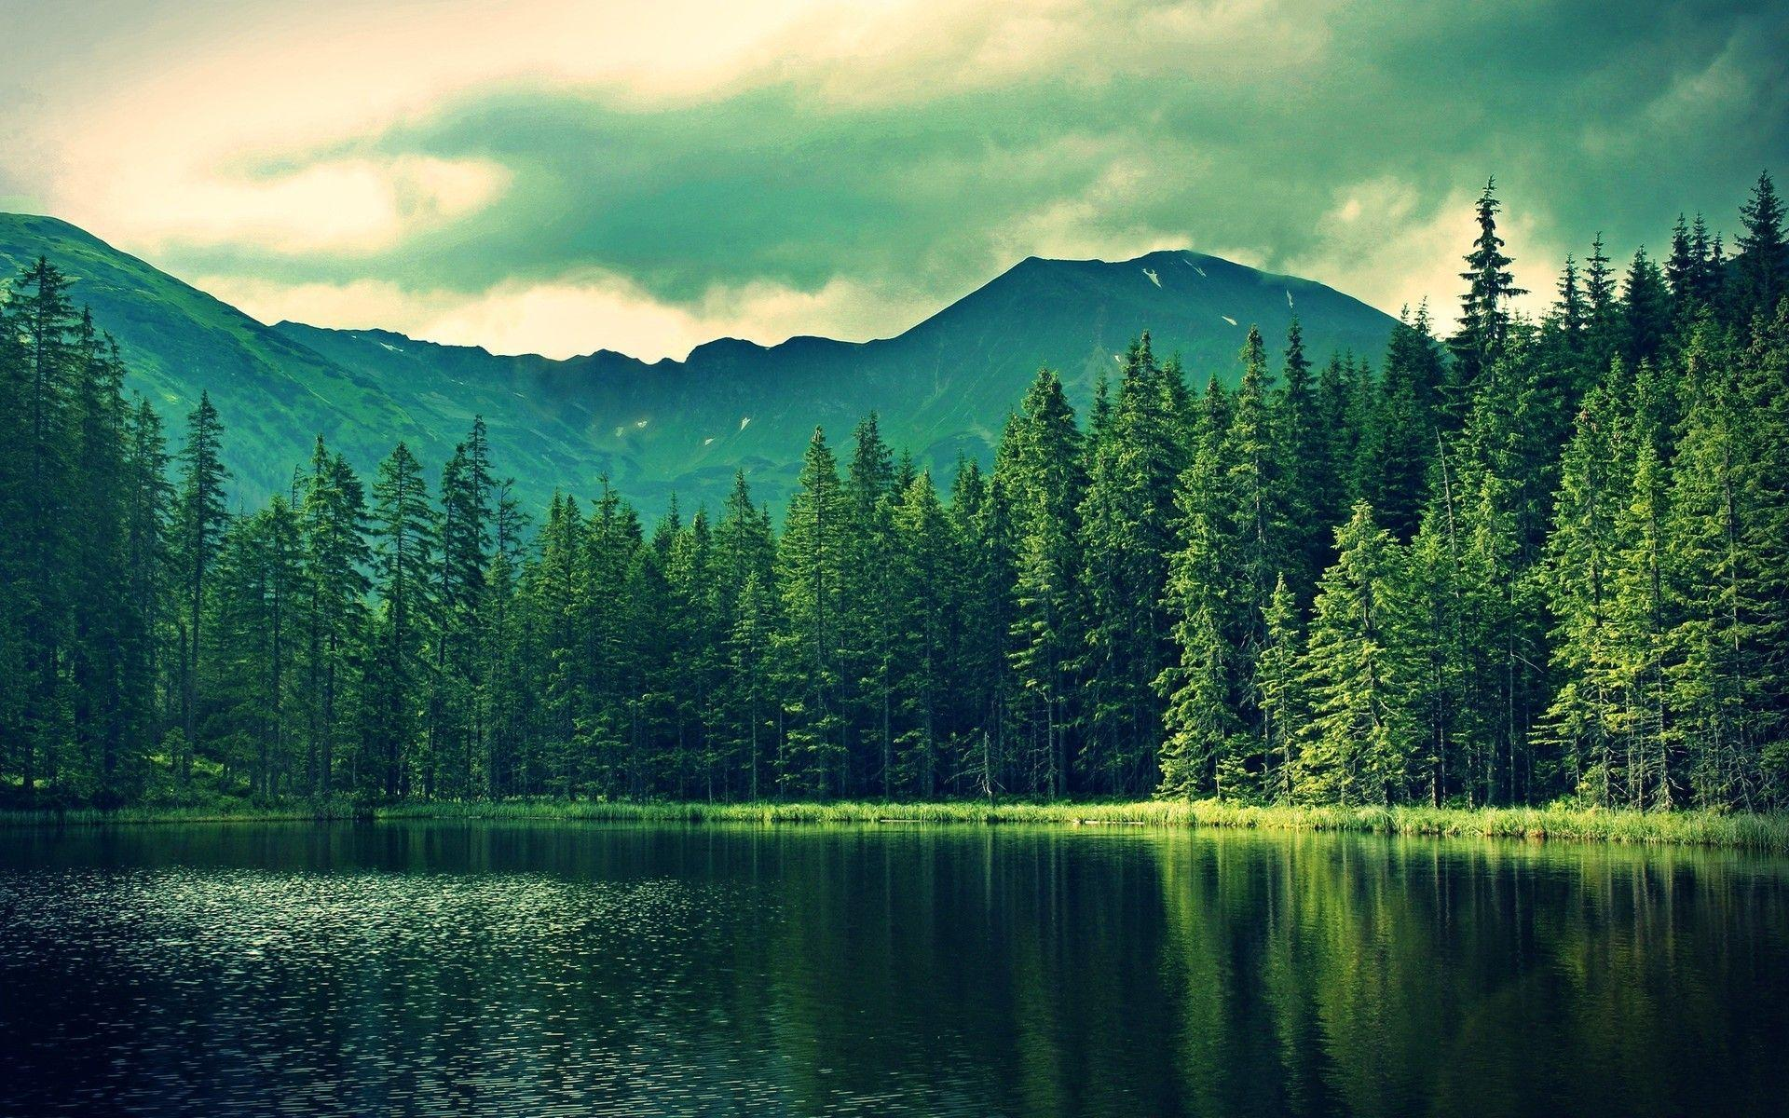
Modélisations par L-systèmes

Slide 2
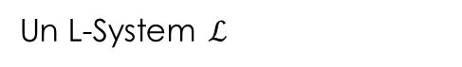
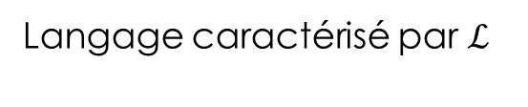
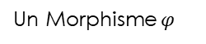
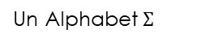
Présentation formelle
Un L-System $ℒ$
Langage caractérisé par $ℒ$
L = {φ^{n}(g), n e N*}
Un Alphabet $Σ$
Un Morphisme $φ$
Une Graine g

Slide 3
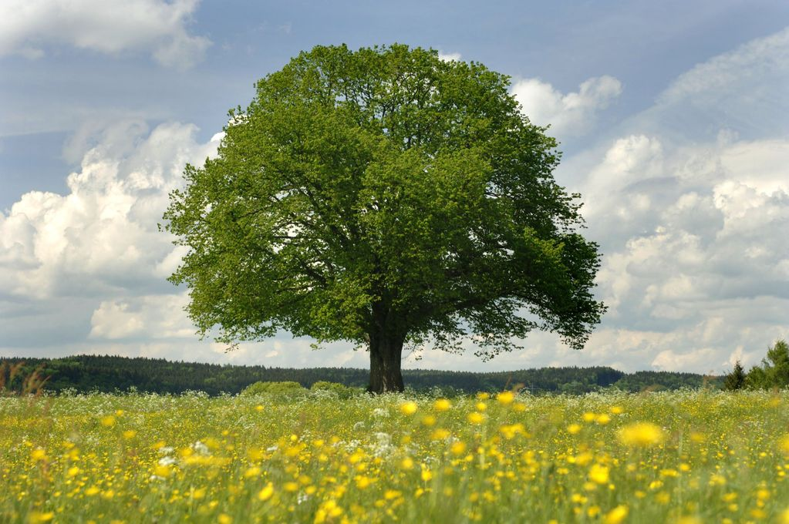
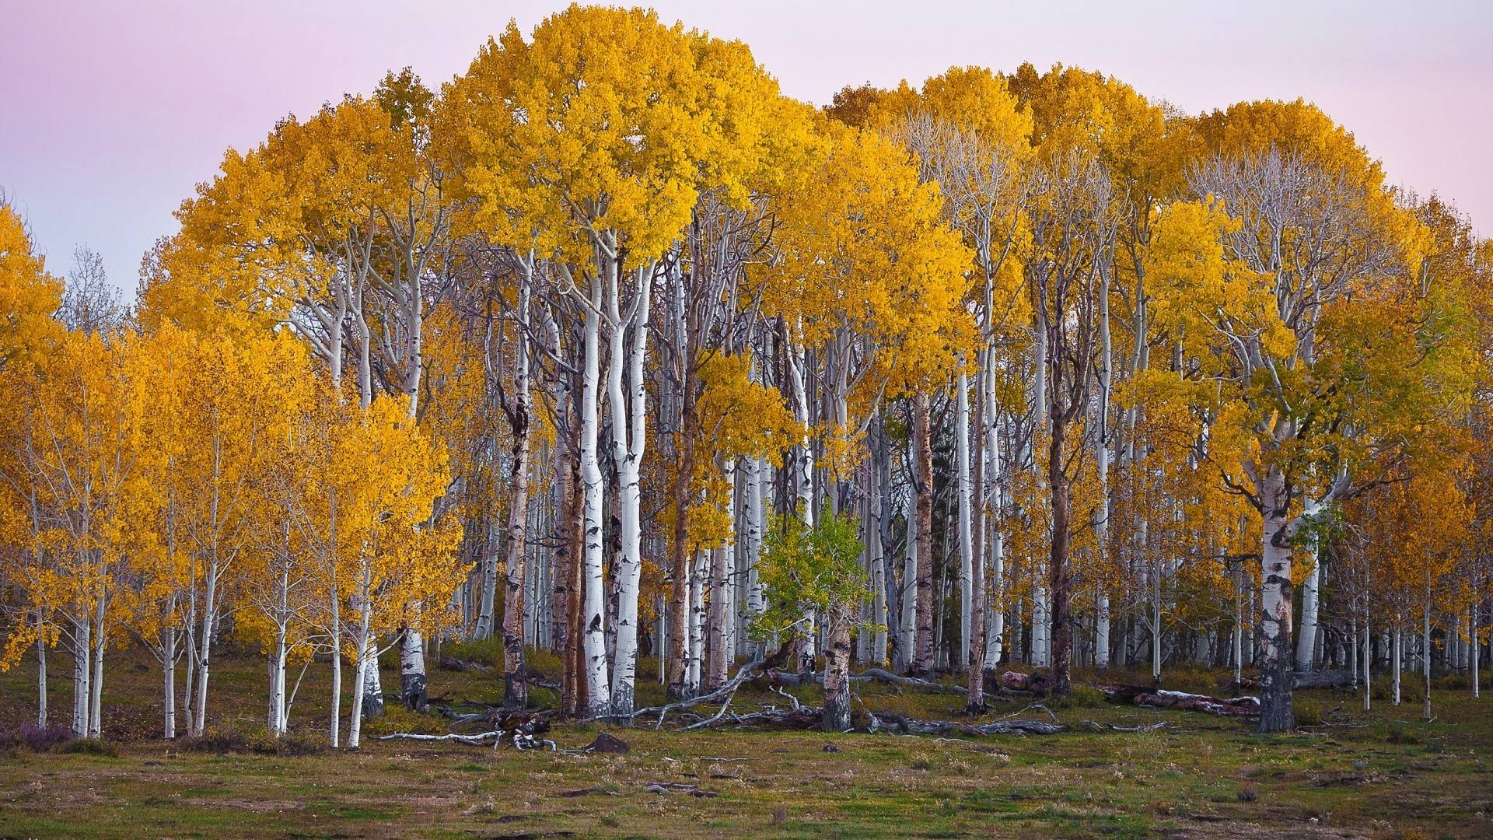
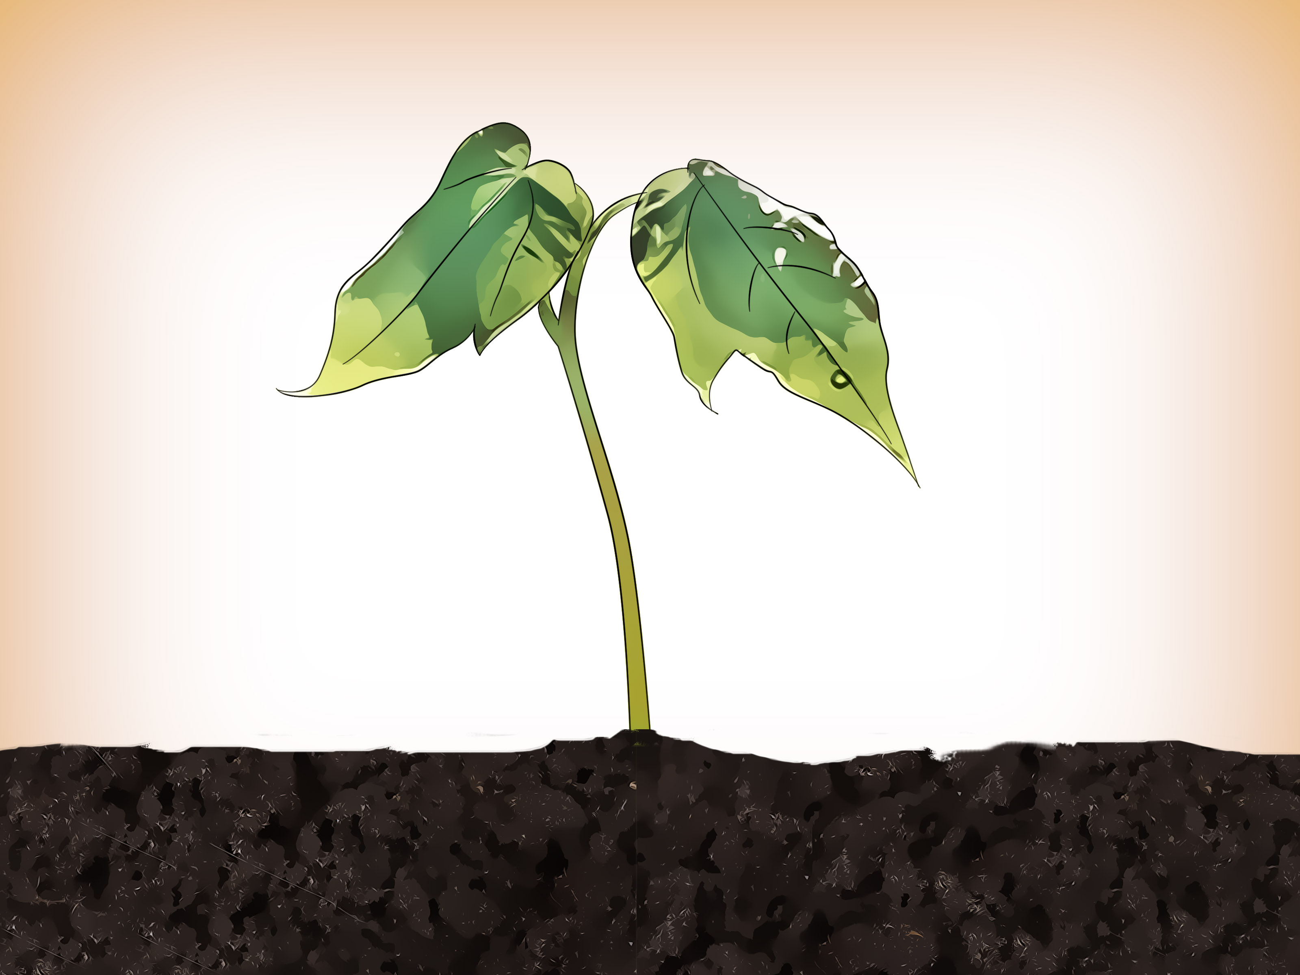
Analogie
Réalité
Expression du phénotype
Expression dans le milieu
Règle d’évolution
auto itérée
Interprétation géométrique
Mot-graine
Langage
Arbre final
L système

Slide 4
Interprétation en 2D
Module turtle
y
x
y
x
y
x
y
y
x
θ
x
Sauvegarder l'état
Recharger l'état
Avancer
Tourner

Slide 5
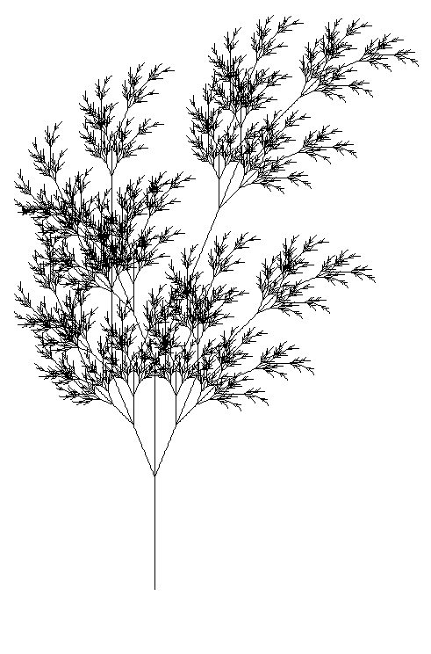
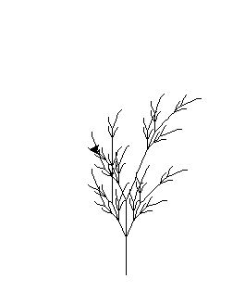
Exemple d’arbre en 2D obtenu
φ⁷(X)
φ⁵(X)
Génération :
A = {X,F,+,-,[,]}
Graine = {X}
φ (X) = F[[-X][+X]]F[+FX]-X
φ (F) = FF
Interprétation :
F : avancer
+ : tourner de 30° vers la gauche
- : tourner de 30° vers la droite
[ : sauvegarder la position
] : retourner à la dernière position sauvegardée

Slide 6
Analogie
Réalité
Expression du phénotype
Expression dans le milieu
Règle d’évolution
auto itérée
Interprétation géométrique
Mot-graine
Langage
Arbre final
L système

Slide 7
Mot-graine
Règle d’évolution
auto itérée
Création du langage
Langage
Interprétation géométrique
Interprétation des mots
Arbre final

Slide 8
Etude du langage décrit par le L-système

Slide 9
Exemple d’arbre en 2D obtenu
φ⁷(X)
φ⁵(X)
Génération :
A = {X,F,+,-,[,]}
Graine = {X}
φ (X) = F[[-X][+X]]F[+FX]-X
φ (F) = FF
Interprétation :
F : avancer
+ : tourner de 30° vers la gauche
- : tourner de 30° vers la droite
[ : sauvegarder la position
] : retourner à la dernière position sauvegardée

Slide 10
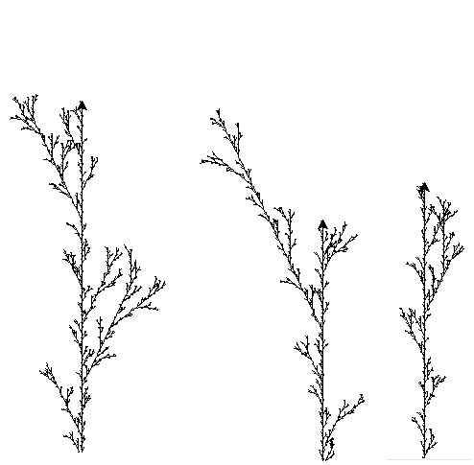
Intérêt des L-systèmes stochastique
A = {F,+,-,[,]}
Graine = {F}
F[+F]F[-F]F
φ (F)→ F[+F]F
F[-F]F
Interprétation :
F : avancer
+ : tourner de 25,7° vers la gauche
- : tourner de 25,7° vers la droite
[ : sauvegarder la position
] : retourner à la dernière position sauvegardée
Avec une probabilité de 1/3 chacun

Slide 11
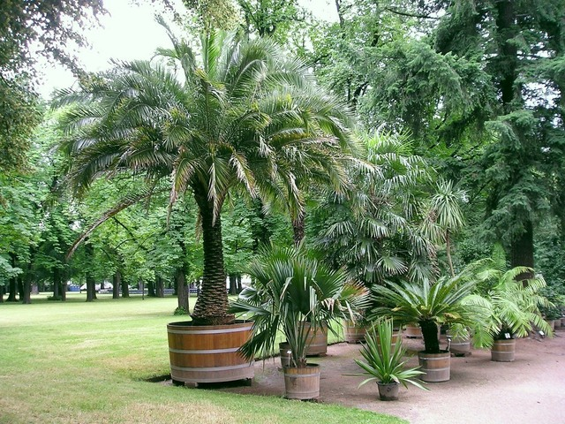
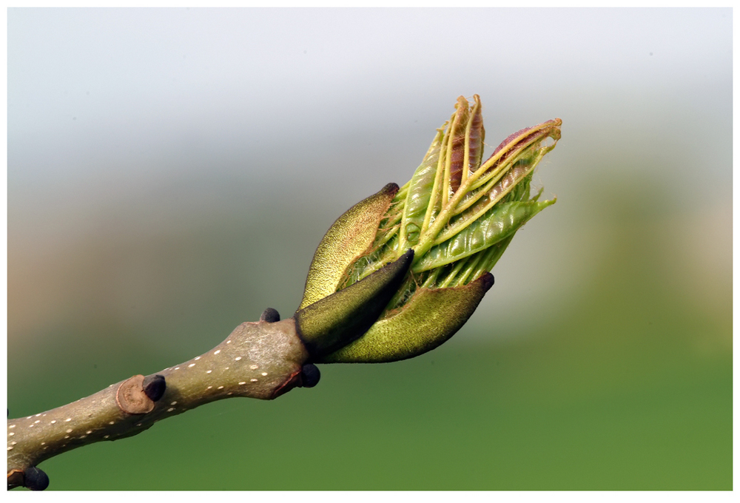
Des L-systèmes paramétriques et contextuels
`caractère`→
[`caractère`, paramètre 1, paramètre 2 …]
Interprétation simple du plastrochron

Slide 12
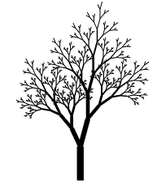
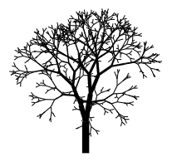
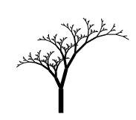
Création d’un espace paramétrique
Arbres issus de la même règle d’évolution, en faisant simplement varier le plastrochron, et les angles caractéristiques d’embranchement

Slide 13
Interprétation en 3D
z
z
z
z
θ
y
x
y
x
y
x
y
x
θ

Slide 14
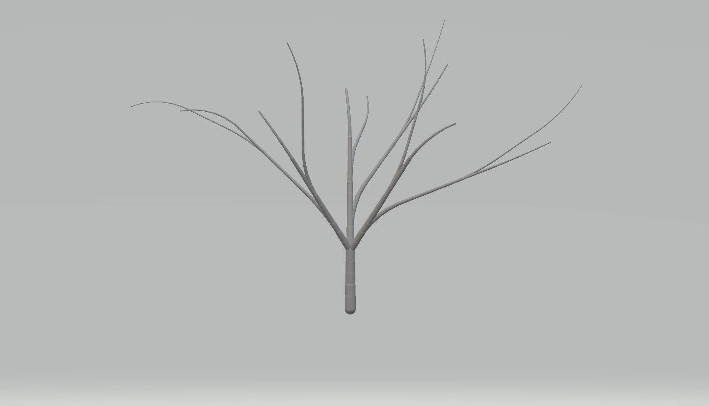
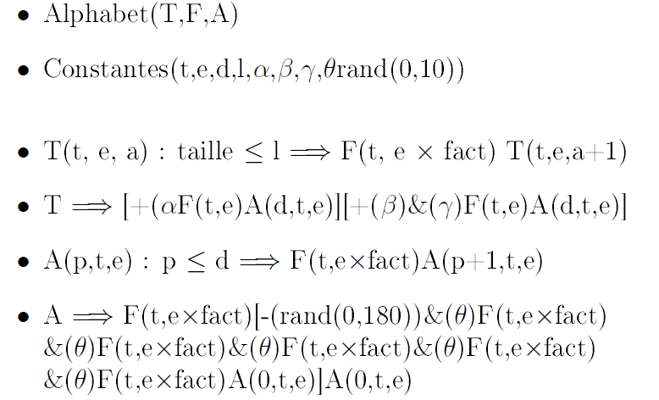

Slide 15
Interprétation géométrique
Prise en compte de l'influence de l'environnement

Slide 16
Influence de l'environnement

Slide 17
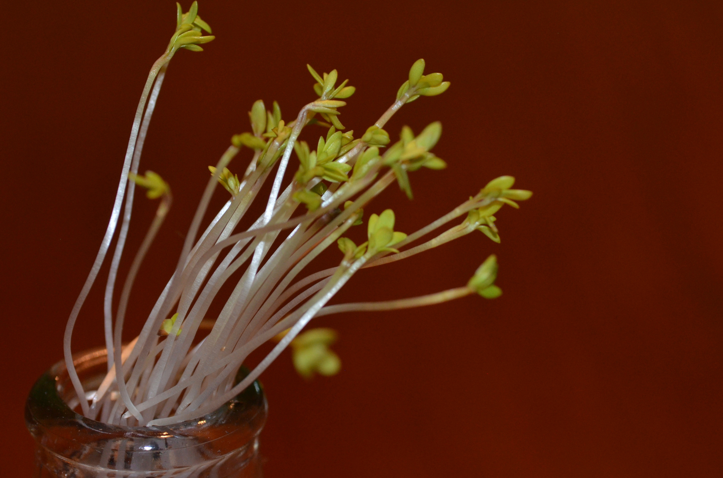
Exemple d'influence directionnelle

Slide 18
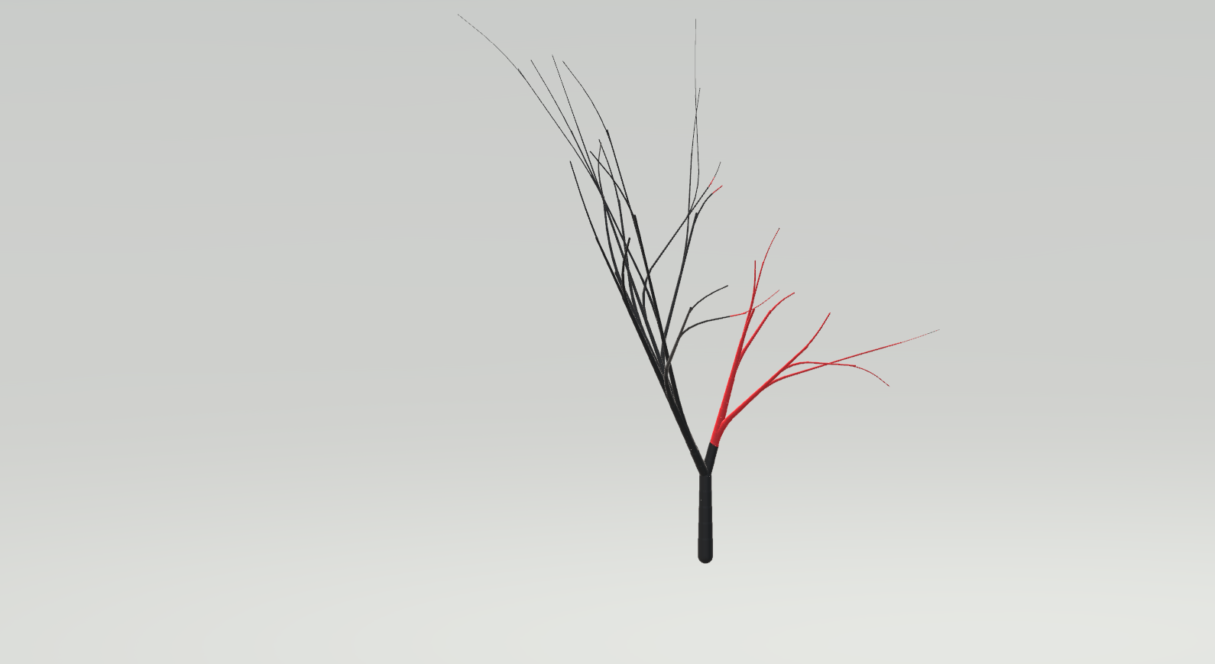
Modification de la croissance

Slide 19
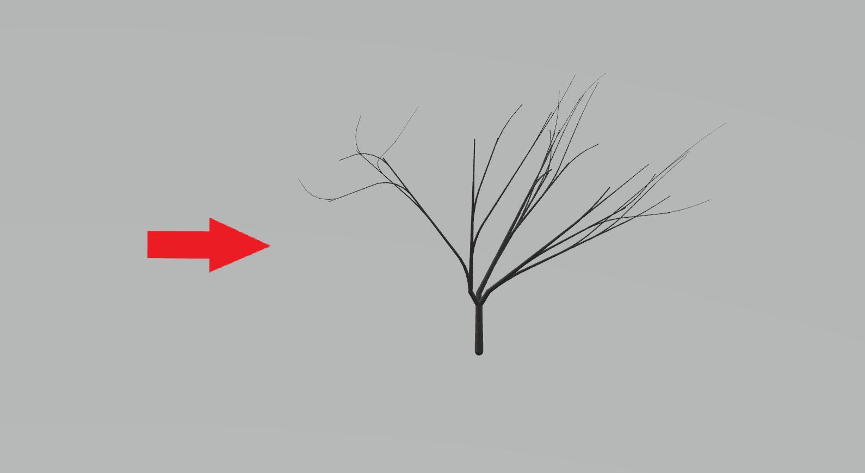
Action du vent

Slide 20
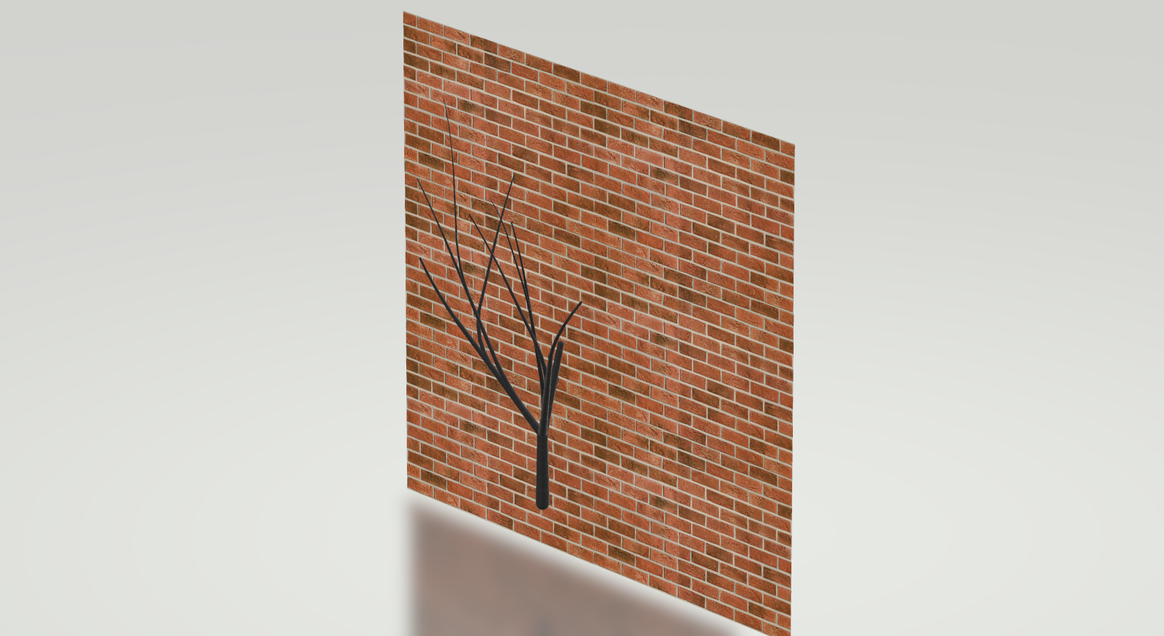
Obstacles Physiques

Slide 21
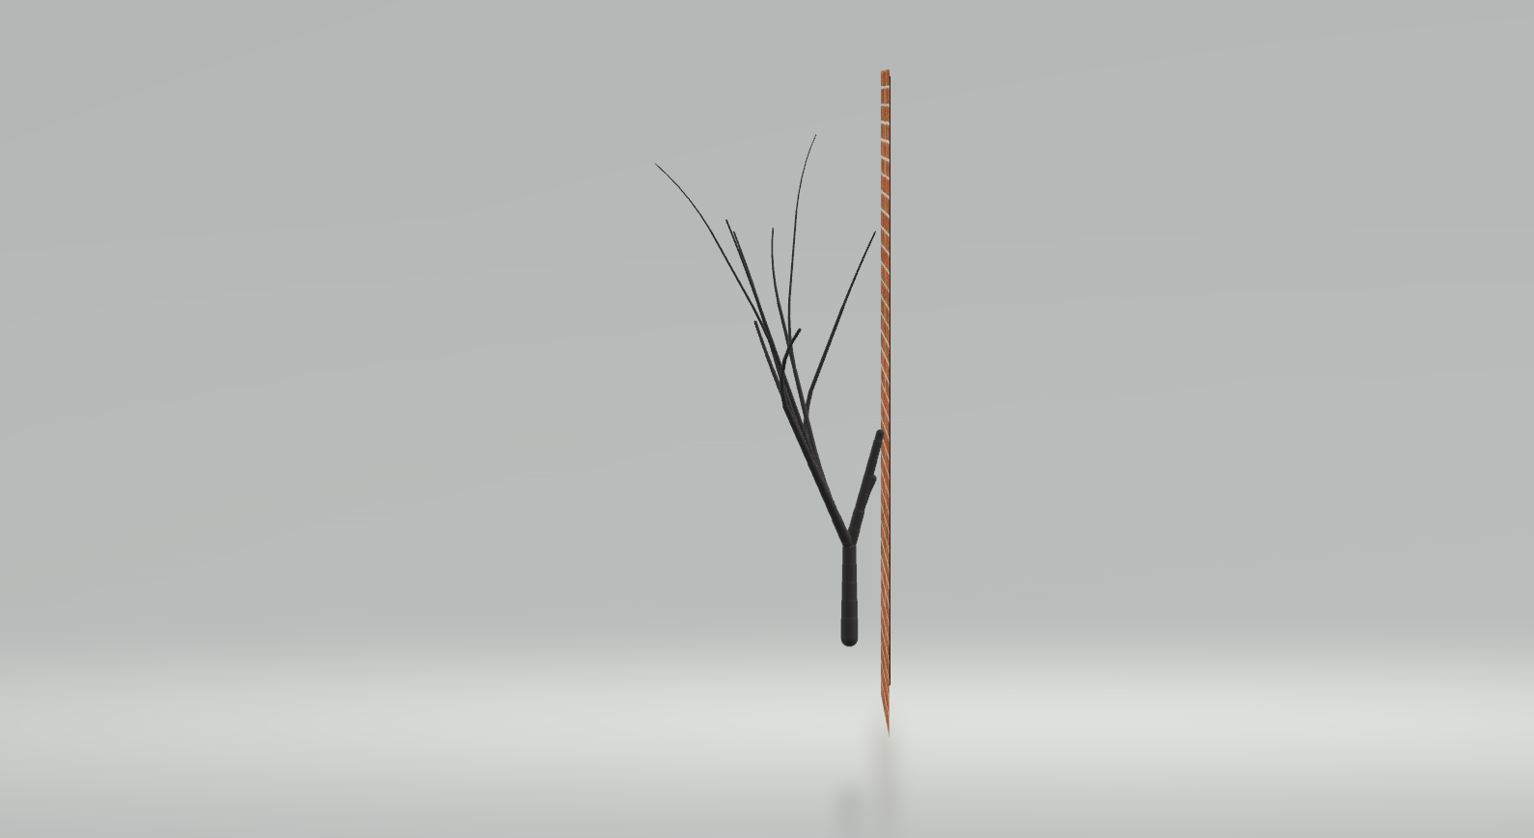

Slide 22





Fichier stl
Module stl
Physical_object.py
Physical_Volume
Growth_environment.py
Environment
Entrée Utilisateur
Growth_Modifier.py
Growth_modifier_Volume

Slide 23

Construction
Fichier stl
Module stl
Physical_object.py
Physical_Volume
Requête
Growth_environment.py
Geometry.py
Environment
Entrée Utilisateur
Growth_Modifier.py
Growth_modifier_Volume
Création de l'environnement
Turtle_3D
Stored_lines
Euclidian_Space_Vextor.py
Cartesian_Axes.py
Turtle_3D.py
Instructions Utilisateur

Slide 24
Finalité des L-Systèmes

Slide 25
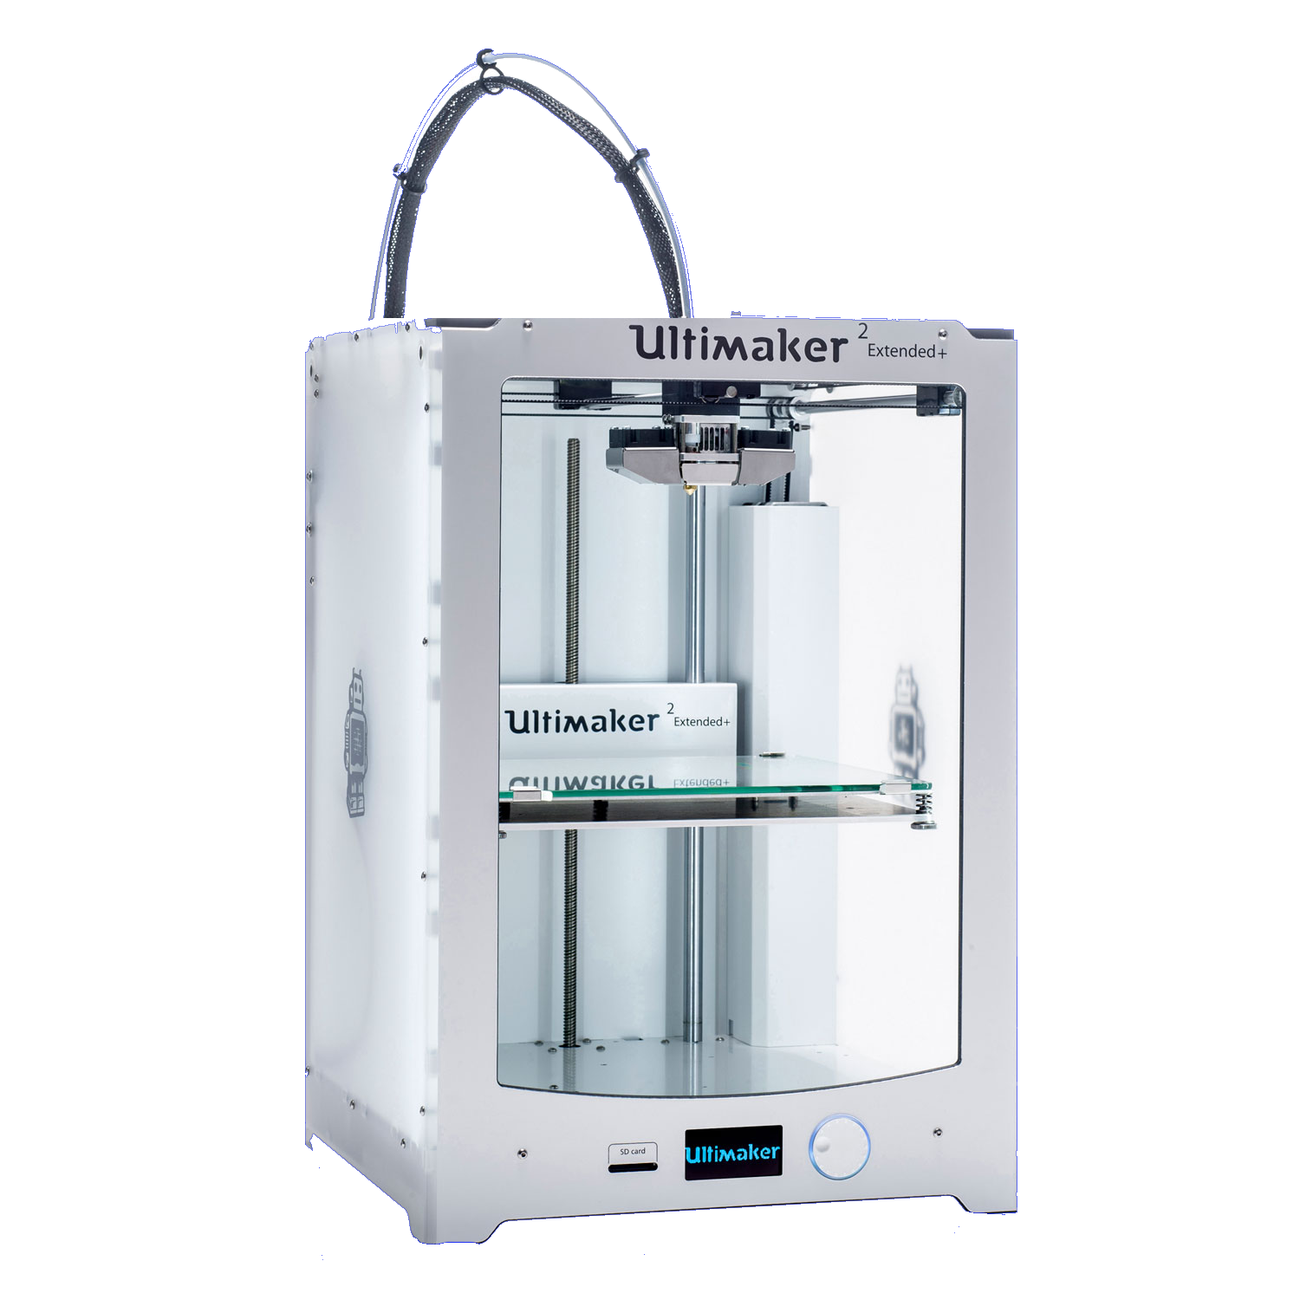
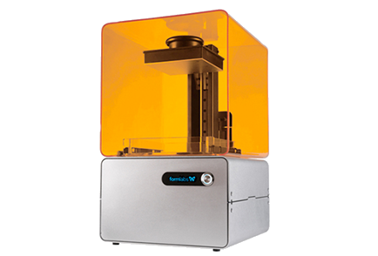
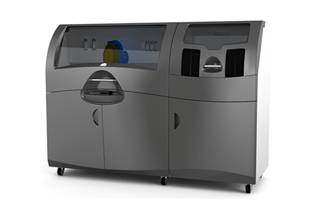
Sur l'impression 3D d'arbres
SLA (polymérisation de résine par laser)
FDM (dépôt de filaments plastiques)
ColorJet Printing (poudre agglomérée)

Slide 26
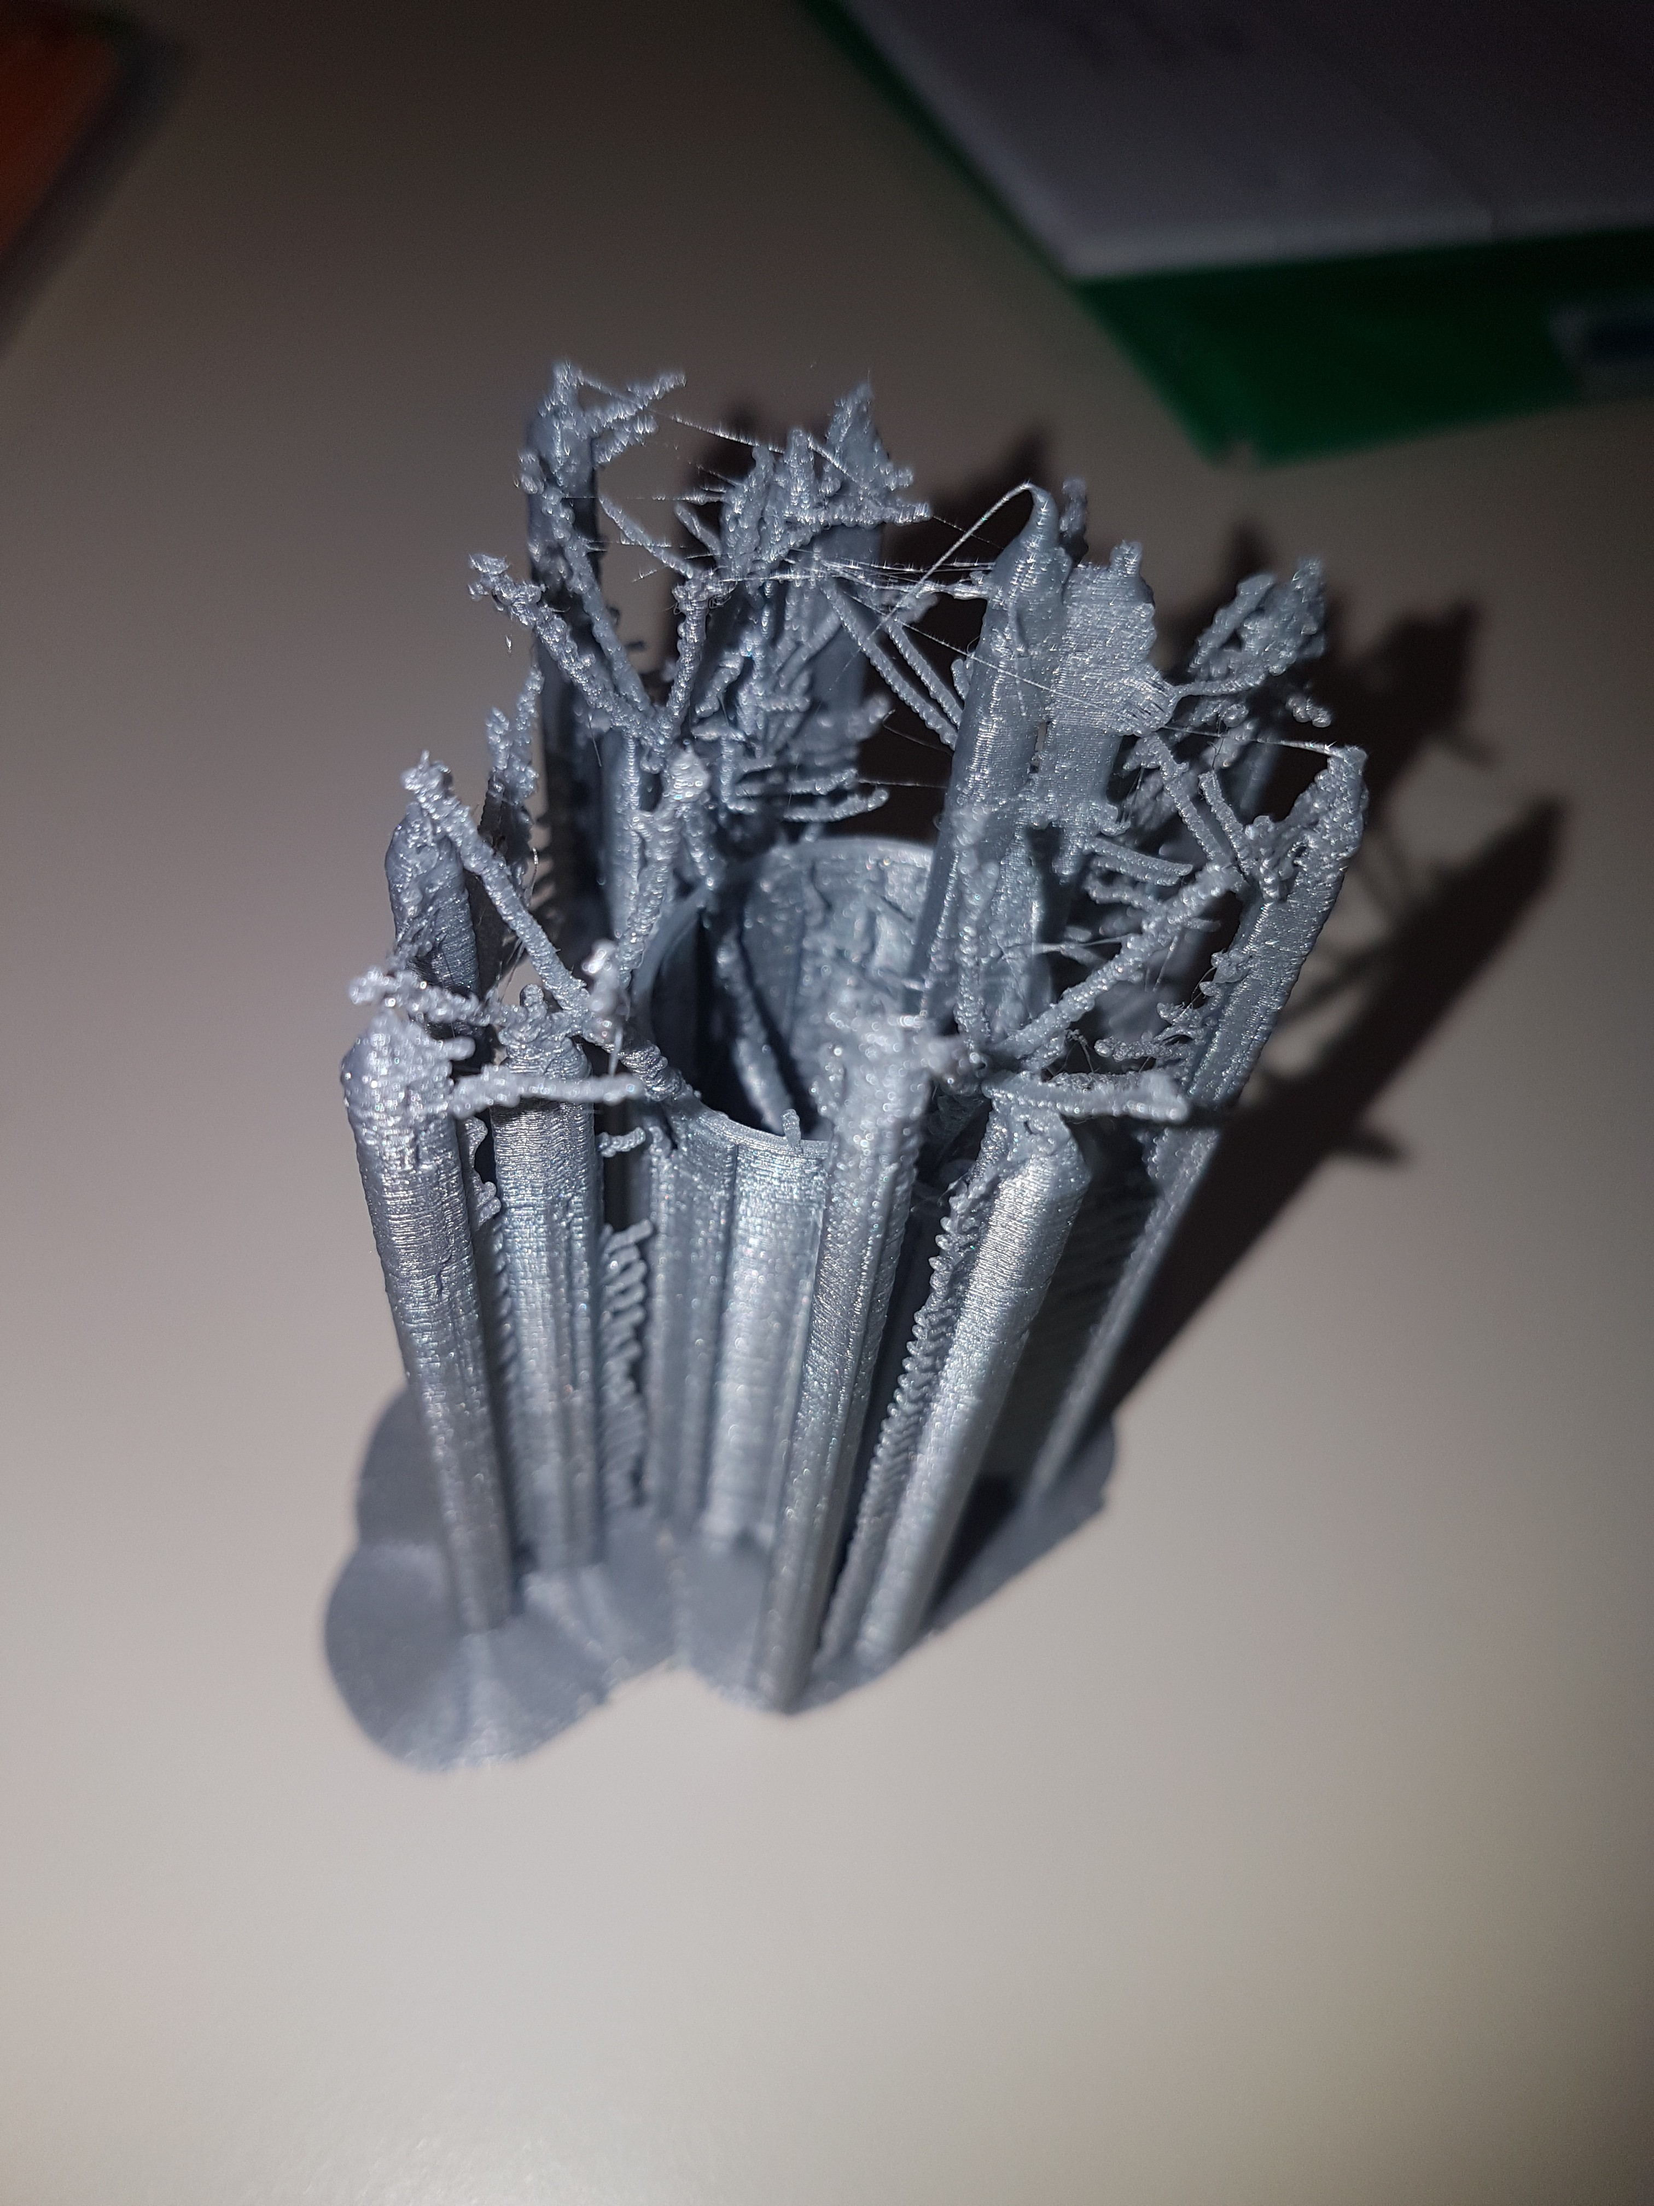
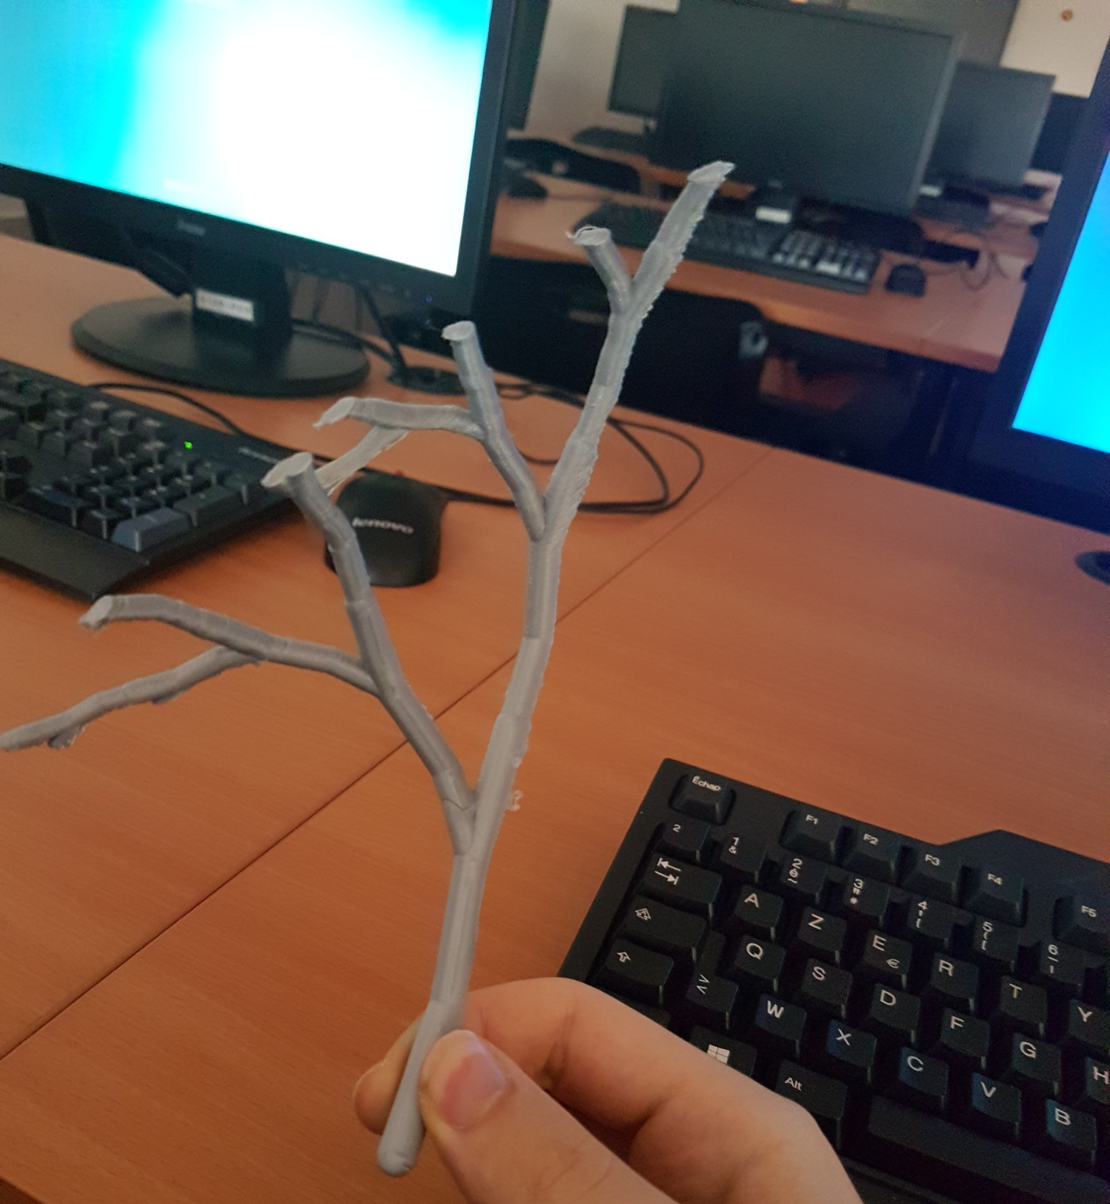
Sur l'impression 3D d'arbres

Slide 27
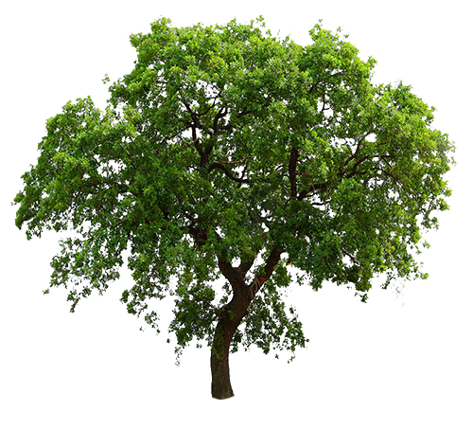
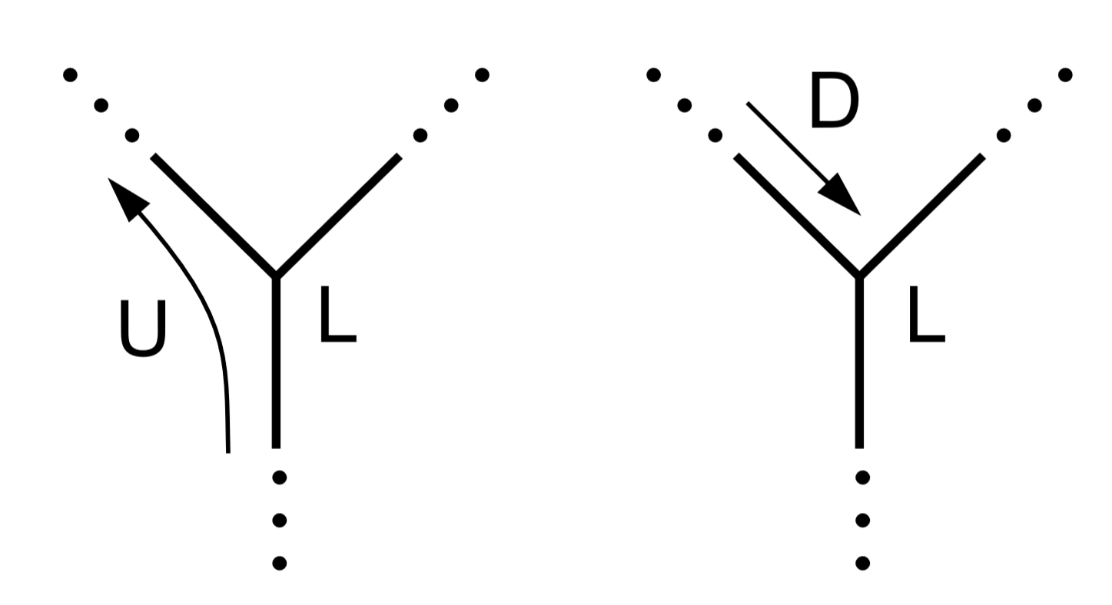
Aller plus loin dans la modélisation
Utilisation de messages Basipètes et Acropètes pour modéliser les flux de sève
(Mécanique des fluides)
Ajout de feuillage et ajout
de textures pour avoir un résultat photoréaliste

